Slide 1

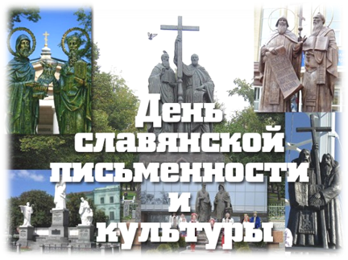
Интегрированный урок по английскому языку и русской литературе Литературная гостиная «1150 лет славянской письменности»
МОУ СОШ №17
г. Подольск
Московская область
Корченкова Е.А.,
учитель русского языка и литературы
Печкурова Е.А.,
учитель английского языка
Г. Подольск, 2013

Slide 2
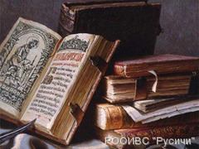
24 мая 2013 года исполняется 1150 лет русской письменности и культуре
“Люди, отмеченные провидением, всегда посылаются для всего человечества”. П.Я. Чаадаев

Slide 3
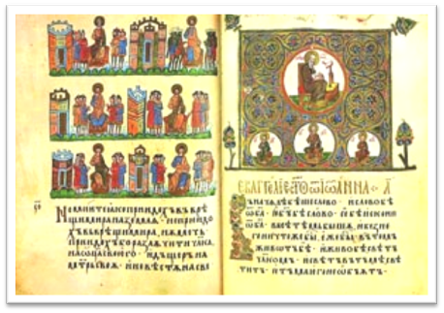
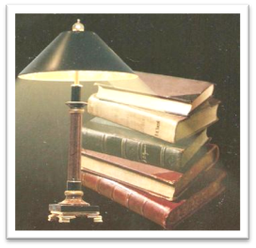

And we begin our party with the words of Dmitry Lichachyov:
И мы начинаем со слов Дмитрия Лихачёва
«Древнерусская литература наполняет нас гордостью за наших далёких предков предшественников, учит нас с уважением относиться к их труду, борьбе, к их заботам о благе родины».

Slide 4
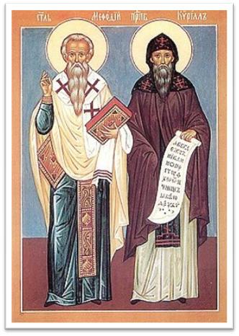


The 24th of May 2013 is the Great Holiday in Russia.
24 мая 2013 года – великий праздник в России.
Russian writing was appeared 1150 years ago.
1150 лет назад появилась русская письменность.

Slide 5
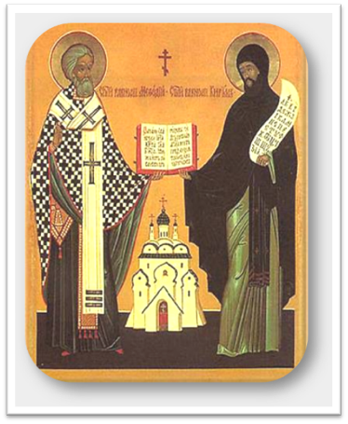

The 24th of May is the day of memory of two Saints Kiril and Metodij, the founders of the Macedonian literacy. 24 мая – это День памяти двух Святых Кирилла и Мефодия, основателей Македонской грамотности. It’s a Day of Slavonic Writing and Culture. Это День Славянской Письменности и Культуры. Since 1991 year Russian people have traditionally celebrated this holiday С 1991 года люди России Традиционно празднуют этот праздник.

Slide 6
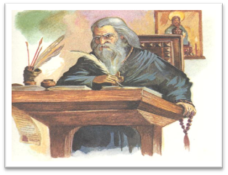
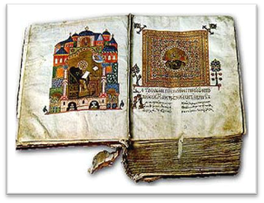
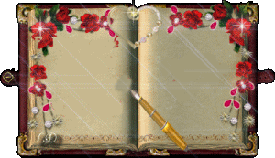
This holiday after many years of silence was renewed in 1986 Этот праздник после многих десятилетий забвения был возрожден в нашей стране в 1986 году, and in 1996 it became a state holiday according а в 1991 году ему был придан статус государственного согласно to the Decree of the Presidium of Upper Soviet of the Russian Federation Постановлению Президиума Верховного Совета РСФСР from 30th January 1991 “About the Day of Slavonic Writing and Culture” «О Дне славянской письменности и культуры», 30 января 1991 года.

Slide 7
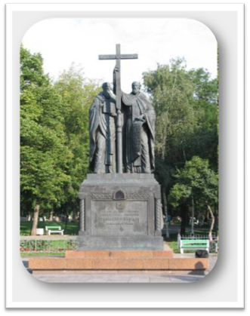
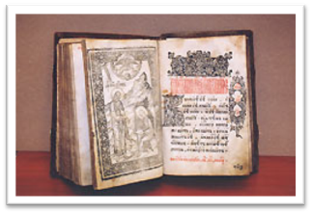

Постановление Президиума Верховного Совета РСФСР О Дне славянской письменности и культуры: Придавая важное значение культурному и историческому возрождению народов России и учитывая международную практику празднования дня славянских просветителей Кирилла и Мефодия, Президиум Верховного Совета РСФСР постановляет: Объявить 24 мая Днем славянской письменности и культуры. Председатель Верховного совета РСФСР Б.Н. Ельцин. «Москва, Дом Советов РСФСР. 30 января 1991 года.

Slide 8
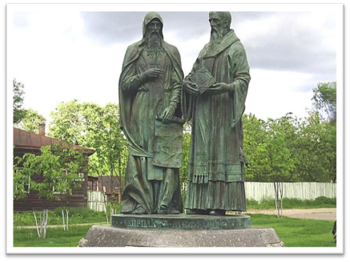
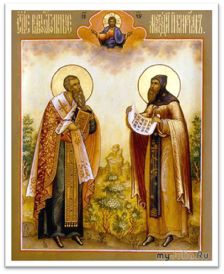

Немного истории: 150 лет назад, 24 мая 1863 г., Российский Святейший Синод в связи с празднованием тысячелетия Моравской миссии святых Кирилла и Мефодия установил ежегодное празднование в честь преподобных Мефодия и Кирилла 11 мая (24 мая по новому стилю).

Slide 9
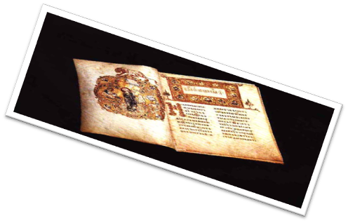
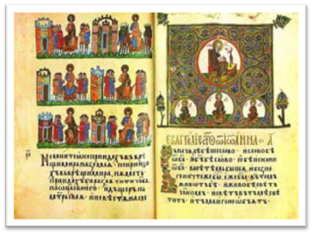

Оглянись на предков наших, На героев прошлых дней. Вспоминай их добрым словом – Слава им, борцам суровым! Слава нашей стороне! Слава русской старине! А преданья старины Забывать мы не должны. Н.Кончаловская

Slide 10


Do we often think how our ancestors lived, how they associated, related, what they thought about and dreamed? Часто ли мы задумываемся над тем, как жили наши предки, как общались, о чем думали и мечтали? To learn it we can from books – the real miracle of human hands. Узнать об этом нам помогают книги - настоящее чудо рук человеческих. Book is wisdom of many generations Книга – это мудрость многих поколений.

Slide 11
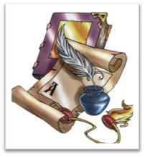
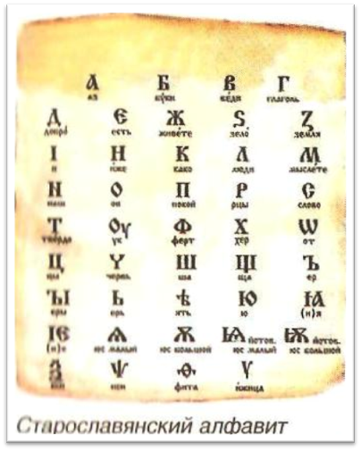

But for writing a book you have to have another miracle – alphabet. Но для того, чтобы написать книгу, надо обладать еще одним чудом - азбукой. This miracle has been accompanying us all our life Это чудо сопровождает нас с раннего детства до последних дней.

Slide 12

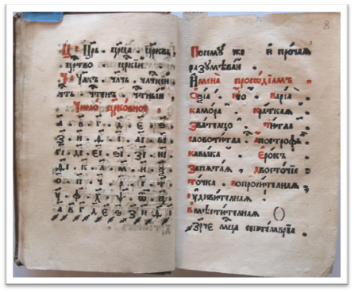
And now let’s listen to the poem “BOOKS”. The author of it is Ann Burlakova. А теперь, давайте послушаем стихотворение Анны Бурлаковой «КНИГИ: Books are full of many things That I would like to know. Books are full of greatest men That lived long, long ago. Books are full of countries, That I would like to know. Books are full of nice people That I would like to be.

Slide 13
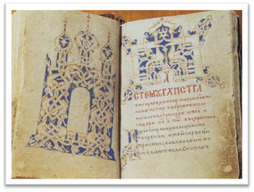
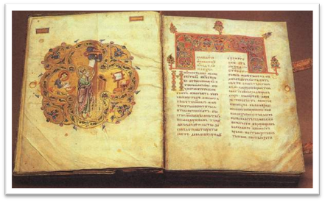

Books are full of children That I would like to meet. Books are full of sweet fruit That I would like to eat. Books are full of mountains That can be high or low. Books are full of some trips That I would like to take. Books are full of good songs That I would Like to make Books are full of many games That I would like to play. Books are our best friends As people often say.

Slide 14
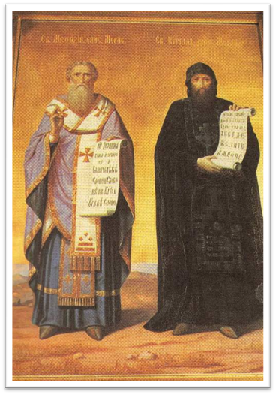

And another miracle... The men’s names created our alphabet are known. И еще одно чудо в том, что имена людей, создавших нашу азбуку, известны. They are solonic brothers-monks Kiril and Metodij. Это солунские братья - монахи Кирилл и Мефодий. What was the way of creating alphabet? What men were Kiril and Metodij? Каким был путь создания азбуки? Какими людьми были Кирилл и Мефодий?

Slide 15
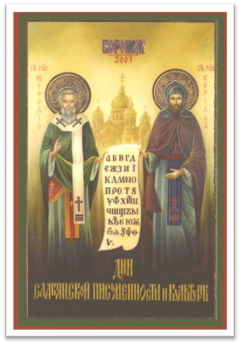
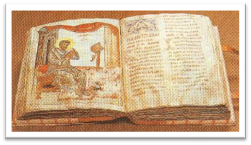
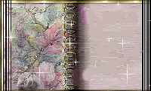
What does their exploit consist of? How do people keep memory about them, great enlighteners? В чем состоит их подвиг? Как люди хранят память о великих просветителях? We’ll try to answer on these questions. На эти вопросы нам и предстоит найти ответы

Slide 16
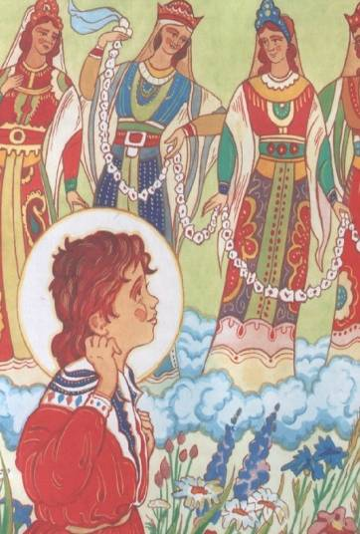
The first page – Lives of Kiril and Metodij. Первая страница – Жизнь Кирилла и Мефодия
В греческом городе Солуне (теперь Салоники, в Северной Греции) в Македонии жил знатный и богатый вельможа, званием воин-сотник (командира военного подразделения), по имени Лев.
Жену его звали Марией. Жил он благочестиво, исполняя все заповеди Божии…
У него было семь сыновей: старшего сына звали Мефодием, а младшего Константином, в монашестве Кириллом.

Slide 17
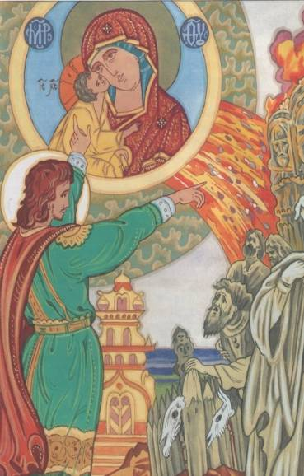
The first page – Lives of Kiril and Metodij Первая страница – Жизнь Кирилла и Мефодия
Кирилл родился в 827 году, Мефодий родился в 815 году. Детство великих славянских просветителей прошло в двуязычной среде - греческой и славянской. Латинский язык не был известен солунцам.
В доме отца великих братьев среди немногочисленных книг была “Энеида” Вергилия на латинском языке.

Slide 18
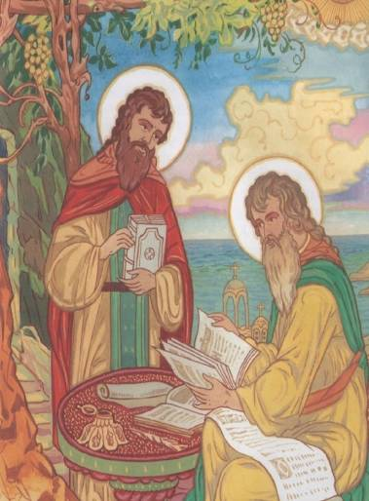
The first page – Lives of Kiril and Metodij Первая страница – Жизнь Кирилла и Мефодия
Эту книгу о странствиях троянца Энея решил прочитать младший из братьев, Константин.
Он раскрывал увесистый том, но старинные стихи, написанные на чужом языке, оставались непонятными.
После долгих поисков ему, наконец, посчастливилось встретить приезжего человека, знавшего латинскую грамматику...

Slide 19
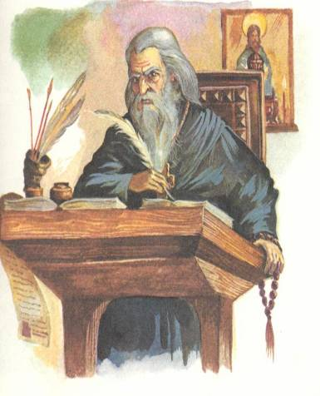
Инсценировка «Константин и приезжий»
Константин. Я слышал, что Вы хорошо знаете латинскую грамоту. А мне хотелось бы прочитать книгу, написанную на латыни.
Приезжий. Зачем тебе это нужно, мальчик? Да, я понимаю латинскую грамоту и мог бы объяснить тебе каждую фразу. Но зачем? Взгляни на меня. Ты думаешь, много мне пользы от того, что
я читал премудрые книги? Я потому и переехал сюда в незнакомый город, чтобы никто не лез ко мне с учеными разговорами. Люди должны пахать землю, сеять хлеб, делать полезные вещи. И я поклялся никого больше не учить ни грамматике, ни другим наукам.

Slide 20
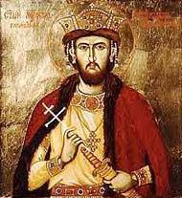
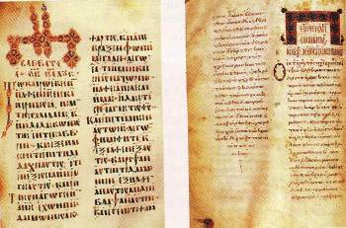
Инсценировка «Константин и приезжий»
Константин. И все же я хочу понять, что написано в мудрых книгах.
Приезжий. Попробуй, только я тебе в этом не помощник.
Через год приезжий снова повстречал Константина.
Приезжий. Послушай, мальчик! Ты по-прежнему хочешь, чтобы я научил тебя премудростям латыни? Или уже забыл о своем желании?
Константин. Я не забыл, но теперь я изучаю латинский язык сам.
Приезжий. Как можно самому научиться незнакомому языку?
Константин. Я взял книгу Григория Богослова на греческом и на латыни и, сопоставляя их, фраза за фразой, уяснил уже многое. Теперь не только “Энеида”, но и другие латинские книги мне понятны.

Slide 21
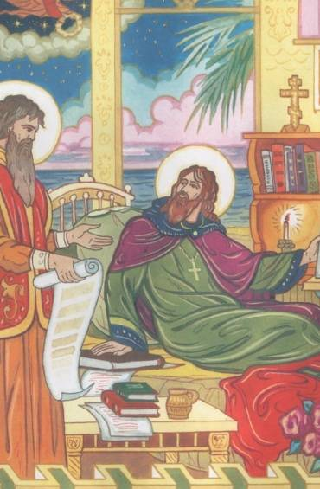
Инсценировка «Константин и приезжий»
После смерти отца он покинул Солунь и отправился в Константинополь,
столицу Византийской империи. Там он продолжил свое обучение.
Знания, полученные в то время, пригодились в будущем

Slide 22
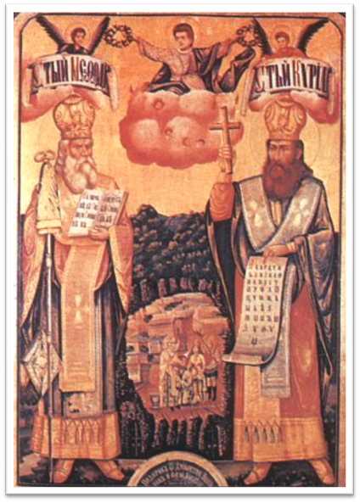
Отрывок из «Жития Кирилла и Мефодия» Из воспоминаний великих братьев:
Кирилл: Мне еще не было и пятнадцати лет, когда меня с согласия отца пригласили жить в императорский дворец, где я воспитывался и обучался вместе с малолетним сыном императора - Михаилом. Мой старший брат Мефодий последовал за мной. Сам византийский император покровительствовал Мефодию и назначил его правителем Македонии — подвластной Византии страны, основным населением которой были славяне.
Мефодий: Не отставал от меня и мой младший брат Кирилл. Он быстро постигал научные премудрости, легко разбирался в книгах, которые не всякому взрослому грамотею по плечу.

Slide 23
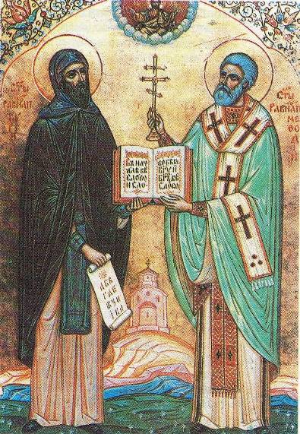
Отрывок из «Жития Кирилла и Мефодия» Из воспоминаний великих братьев:
Кирилл: Это было в 863 году. Распространение христианства среди славянских народов – вот задача, стоявшая перед нами. Но дело в том, что все книги были написаны на греческом языке. Предстояла сложная работа: перевести на славянский язык богословские издания. Как это возможно? Ведь сам, Византийский император приказал создать славянскую грамоту и перевести книги на славянский язык.
Мефодий: Задача, казалось бы, невыполнимая. Но император знал, кому поручает важное для славян дело: еще в детстве Кирилл, обучаясь при дворе, получил хорошее образование, проявил себя незаурядной личностью, способной к языкам. Кирилл отлично знал славянский, латинский, еврейский, арабский языки, помимо родного, греческого.

Slide 24
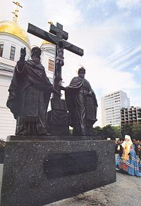
Отрывок из «Жития Кирилла и Мефодия» Из воспоминаний великих братьев:
Жизнь обоих братьев складывалась так, что они могли бы стать более богатыми, чем их отец. Как люди, приближенные к императорскому дому, они бы ни в чем никогда не нуждались.
Однако оба брата выбрали другой путь. Они увенчали себя великой славой, но не как царедворцы или военачальники, а как проводники христианской веры и сеятели книжных знаний среди славянских народов.

Slide 25
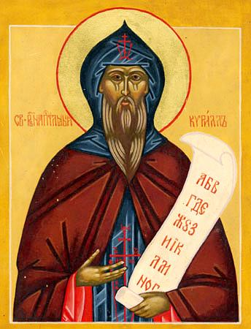
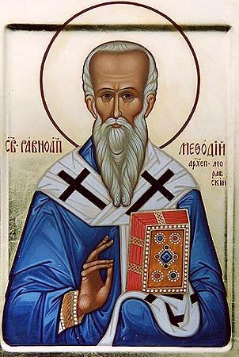
On the 24th of May 863 in the town of Plisk
24 мая 863 года в городе Плиске,
which was the capital of Bulgaria in that time
который был в то время столицей Болгарии,
Kiril and Metodij announced
Константин и Мефодий огласили
about creating of Slavonic alphabet.
об изобретении славянского алфавита.

Slide 26
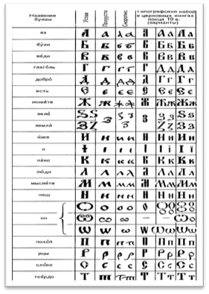

Kiril and Metodij created Slavonic alphabet which was easier and more elementary, more intelligible and considerable convenient. Кирилл и Мефодий создали для славян письменность, которая была гораздо проще, понятнее и значительно удобнее в использовании. Kiril’s alphabet consisted of 43 letters and figures. We can also notice that some modern letters are sounded and written Азбука Кирилла насчитывала сорок три буквы и включала в себя также и цифры. Наши нынешние буквы произносятся и пишутся очень похоже на те, in the same way which was proposed by Kiril. It was “kirilitsa”. It was introduced in many Slavonic countries in that time. что были предложены Кириллом. В разных славянских странах получила распространение изобретенная Кириллом и Мефодием азбука – кириллица,

Slide 27
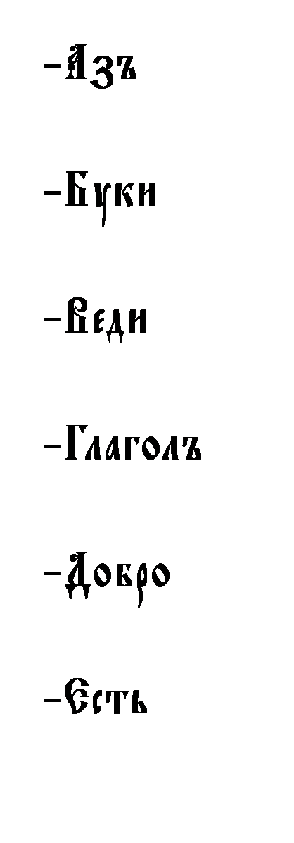
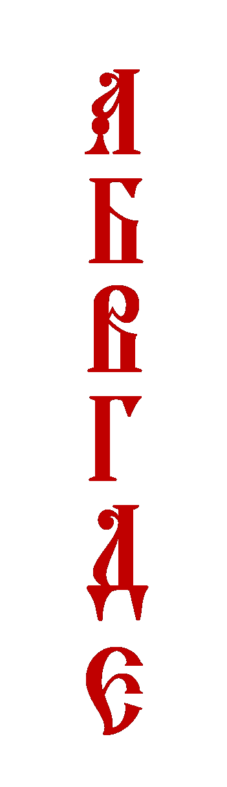
Kirilitsa was created in the end of the 9th century and beginning of the 10th century. Each letter had each name: “az”, “buky”, “vedi”, “ludi”,”pokoy”, “fert”, “idzitsa”… В кириллице, составленной в конце 9 начале 10 века, каждая буква имела свое название “аз”, “буки”, “веди”... “люди” ... “покой”... “ферт”... “ижица”... Slavonic alphabet existed invariably in Russia for over seven hundred years. Славянский алфавит просуществовал на Руси неизменным более семи столетий. Brothers remembered that letters must be fine because they must attract human who saw letters wanted to write with them Братья помнили о том, что буквы должны быть и красивыми, чтобы человек, едва увидевший их, сразу захотел овладеть письмом.

Slide 28
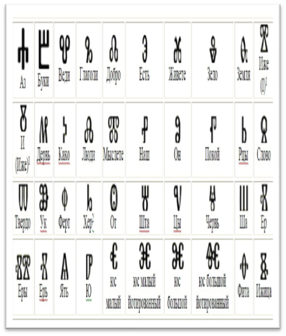
Another alphabet with which Slavonic people wrote was “glagolica” Другая азбука – глаголица, которой пользовались древние славяне, не имеет никакого сходства с греческой азбукой. Maybe Kiril wasn't a founder of "glagolica" but it’s known that he put some new items in it and used it. Есть основания полагать, что хотя Кирилл и не был ее создателем, однако он внес в нее некоторое усовершенствование и использовал ее наряду с кириллицей.

Slide 29
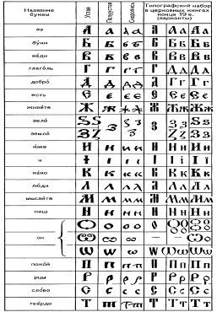
Стихотворение Валентина Сидорова «Кириллица» Так вот они – наши истоки, Плывут, в полумраке светясь, Торжественно – строгие строки, Литая славянская вязь. Так вот где, так вот где впервые Обрёл у подножия гор Под огненным знаком Софии Алмазную твёрдость глагол. Великое таинство звука, Презревшее тленье и смерть, На синих днепровских излуках Качнуло недвижную твердь. И Русь над водой многопенной, Открытая вольным ветрам, «Я есмь!» - заявила Вселенной, «Я есмь!» - заявила векам.

Slide 30
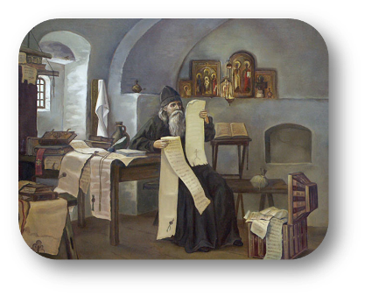
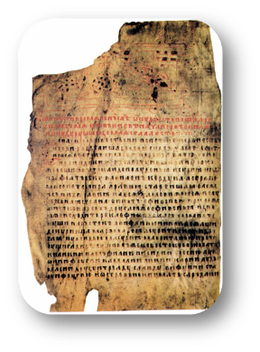
After the death of two great brothers their disciples were undergone to persecution. The Rome Pope forbade the learning of Slavonic language. После смерти великих братьев их ученики претерпели гонения. Папа Римский запретил изучение славянского языка. The new alphabet confirmed firmly in Bulgaria, and then in Serbia, Rumania, and Russ Новая азбука для славян прочно утвердилось в Болгарии, а оттуда была перенесена в Сербию, Румынию и на Русь.

Slide 31
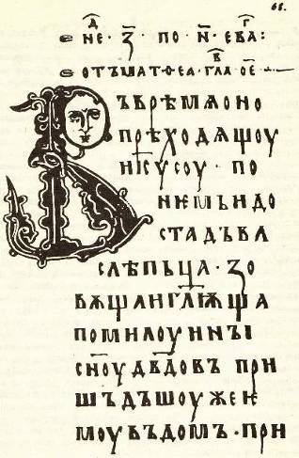
Каждая буква кириллицы была особенной и имела имя: А – аз, Б – буки, В – веди, Г – глаголь, Д – добро, Е – есте, Ж – живете, З – зело, земля, Л – люди, М – мыслете, П – покой, Р – рцы, речь, С – слово, Т – твёрдо… Некоторые названия букв старославянской азбуки до сих пор используются в устойчивых оборотах – фразеологизмах: Знать на ять – знать досконально, на отлично. Прописать ижицу – проучить как следует, высечь, наказать. Стоять фертом - стоять руки в боки, как буква Ф Сначала аз да буки, а потом и науки – т.е. сначала азбуку надо выучить, а потом заниматься науками.

Slide 32
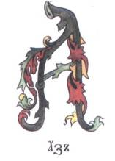
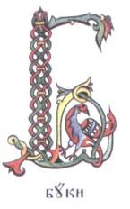
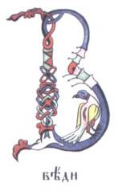
Стихотворение поэта Сергея Крыжановского «Старославянский язык»: Отчего, обжигая горло, Разбирая часами подряд Сочетания «оло»и «оро» - «Вран» и «ворон», «молод» и «млад»? «Человек некий име два сына…» Я прислушиваюсь к словам. Открывается в них Россия, Легендарная быль славян… Сто-ро-на. Го-ло-са. До-ро-га. Я усвоил твёрдо азы: С давних лет к открытости слога Тяготел славянский язык!»

Slide 33
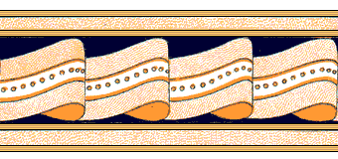
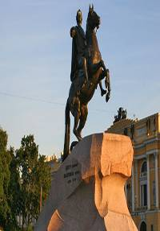
Only Peter the 1st changed Slavonic alphabet into “civil” one. According to tsar’s decree letters ‘us little”, “us big”, “ksi”, “psi”, “zelo” were abolished and ordered to simplify writing. Лишь в царствование Петра Первого славянская азбука была заменена «гражданской», были внесены изменения в алфавит. Царским указом велено было упростить правописание и отменить буквы “юс малый”, “юс большой”, “кси”, “пси”, “зело”, “омегу”, которые стали обузой в русском алфавите. In the second part of the 18th century new letters were added into Russian alphabet. They were not in Slavonic alphabet. They were “Ye” and “Yo” Во 2-й половине 18-го столетия русский алфавит пополнился новыми буквами, которых не было в славянской азбуке. Это буквы “Й” и “Ё”.

Slide 34

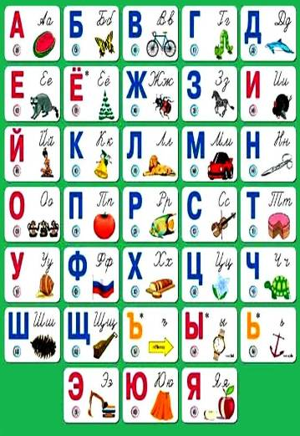
New reform of Russian alphabet took place in 1918. According to it letters “desyatirichnoye”, “yat”, “fita”, ‘idzitsa”, and letter “yer” in the end of the words were desipeared. Новая реформа алфавита была проведена в России в 1918 году. Согласно ей упразднялись буквы: “десятеричное”, “ять”, “фита”, “ижица”, буква “ер” на конце слов. Now our alphabet has 33 letters. Сейчас наша азбука, составленная Кириллом и Мефодием, содержит оптимальное количество букв - 33.

Slide 35



Slavonic alphabet is wonderful. It is considered one of the simplest one for writing. And the names Kiril and Metodij became the symbol of soul heroism Славянская азбука удивительна и до сих пор считается одной из самых удобных систем письма. А имена Кирилла и Мефодия, «первоучителей словенских», стали символом духовного подвига. И каждый человек, изучающий русский язык, должен знать и хранить в своей памяти святые имена первых славянских просветителей - братьев Кирилла и Мефодия. Память великих братьев чтят словами праздничного песнопения

Slide 36

" Радуйтесь, Мефодий и Кирилл, народов славянских богомудрые учителя: 1 –чтец: По широкой Руси – нашей матушке Колокольный звон разливается. Ныне братья святые Кирилл и Мефодий За труды свои прославляются. 2 чтец: Вспоминают Кирилла с Мефодием, Братьев славных, равноапостольных, В Белоруссии, Македонии, В Польше, Чехии и Словакии. Хвалят братьев премудрых в Болгарии, В Украине, Хорватии, Сербии! 3 чтец: Все народы, что пишут кириллицей, Что зовутся издревле славянскими, Славят подвиг первоучителей, Христианских своих просветителей.

Slide 37







Thank you for your attention! До новых встреч!

